Slide 1

PHÒNG GIÁO DỤC VÀ ĐÀO TẠO…….
TRƯỜNG TIỂU HỌC
CHÀO MỪNG CÁC EM HỌC SINH ĐẾN VỚI
MÔN: TIN HỌC LỚP 4
Giáo viên:
Năm học: 2023 - 2024

Slide 2


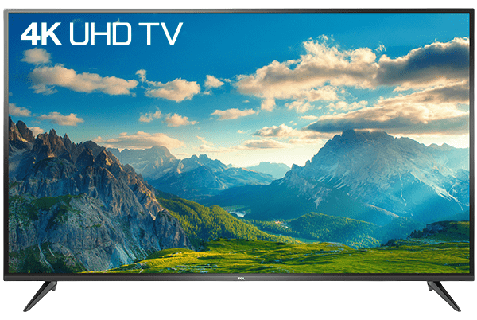
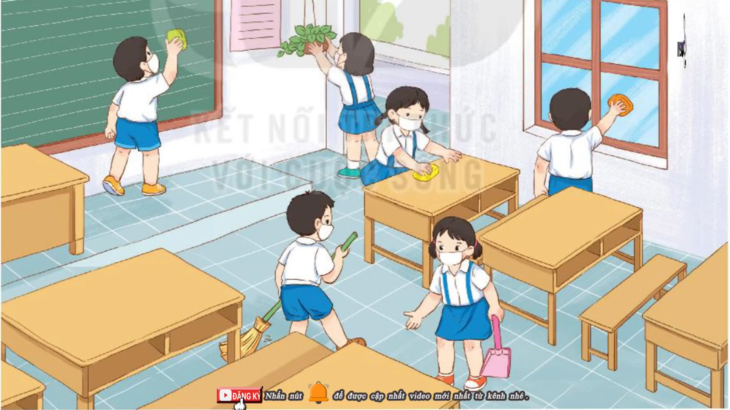




Slide 3
Tin học
Bài 1: Phần cứng và phần mềm máy tính (tiết 2)

Slide 4
Thứ , ngày tháng năm
Tin Học
Bài 1: Phần cứng và phần mềm của em (tiết 2)
Sau khi bài học này em sẽ:
- Kể được tên một số thiết bị phần cứng và phần mềm đã biết.
MỤC TIÊU
- Nêu được sơ lược về vai trò của phần cứng, phần mềm và mối quan hệ phụ thuộc lẫn nhau giữa chúng.
- Nêu được ví dụ cụ thể về một số thao tác không đúng sẽ gây ra lỗi cho phần cứng và phần mềm trong quá trình sử dụng máy tính.

Slide 5

KHỞI ĐỘNG

Slide 6






Giải cứu bãi biển

Slide 7






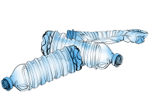



Bãi biển có nhiều rác quá!
Chúng ta cùng nhau dọn dẹp nào!

Slide 8



Phần mềm được lưu trữ ở đâu?
A. Phần mềm B. Bàn phím C. Phần cứng D. Chuột
Đáp án: C
THỜI GIAN
0 : 03
0 : 02
0 : 01
0 : 00
HẾT GIỜ

Slide 9

Máy tính cần có gì để hoạt động?
A. Phần mềm B. Phần cứng
C. Lập trình D. Cả phần cứng và phần mềm
D
THỜI GIAN
0 : 03
0 : 02
0 : 01
0 : 00
HẾT GIỜ

Slide 10
Đâu là phần cứng?
Thân máy, bàn phím, chuột, màn hình
Trò chơi
Microsoft Word
PowerPoint
Đáp án: A
THỜI GIAN
0 : 03
0 : 02
0 : 01
0 : 00
HẾT GIỜ

Slide 11




Yeah!!!
Bãi biển đẹp quá!

Slide 12


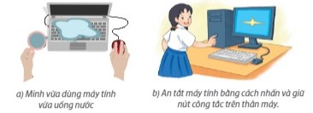
Thứ , ngày tháng năm
Tin học
Bài 1: Phần cứng và phần mềm của em (tiết 2)
3. Sử dụng máy tính đúng cách
3
An toàn cho máy tính
HOẠT ĐỘNG
1. Chuyện gì xảy ra với máy tính của Minh và máy tính của An?
Hình 2: Hành động gây mất an toàn cho máy tính
a) Máy tính bị ướt bàn phím, có thể không hoạt động được.
b) Máy tính bị tắt đột ngột, gây ra lỗi phần cứng hoặc phần mềm.
2. Em hãy nhắc lại những điều đã học ở lớp 3 về việc nên và không nên làm khi sử dụng máy tính để đảm bảo an toàn về điện

Slide 13
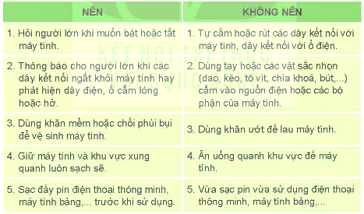
Thứ , ngày tháng năm
Tin học
Bài 1: Phần cứng và phần mềm của em (tiết 2)
3. Sử dụng máy tính đúng cách
3
An toàn cho máy tính
HOẠT ĐỘNG
2. Em hãy nhắc lại những điều đã học ở lớp 3 về việc nên và không nên làm khi sử dụng máy tính để đảm bảo an toàn về điện

Slide 14


Thứ , ngày tháng năm
Tin học
Bài 1: Phần cứng và phần mềm của em (tiết 2)
3. Sử dụng máy tính đúng cách
3
An toàn cho máy tính
HOẠT ĐỘNG
Sau đây là một số quy tắc khi sử dụng máy tính để đảm bảo an toàn:
- Máy tính là thiết bị điện tử nên cần thao tác cẩn thận, nhẹ tay và thực hiện quy tắc an toàn về điện như em đã học ở lớp 3.
- Máy tính là thiết bị lưu trữ thông tin. Cần phải tắt máy tính đúng cách để không gây ra hỏng cho phần cứng và phần mềm.
- Không sử dụng tùy tiện Internet hoặc phần mềm chưa được phép để tránh nguy cơ bị nhiễm virus vào máy tính.
Việc sử dụng máy tính không đúng cách có thể gây ra lỗi , ảnh hưởng đến hoạt động bình thường của nó.

Slide 15

Thứ , ngày tháng năm
Tin học
Bài 1: Phần cứng và phần mềm của em (tiết 2)
Chọn hành động sử dụng máy tính đúng cách:
A. Sử dụng dao để cạo những sạch những vết bẩn trên màn hình máy tính .
B. Nháy chuột vào nút Start,chọn nút Power rồi chọn lệnh Shut Down
để tắt máy.
C. Sử dụng khăn ướt để vệ sinh máy.
D. Cài đặt và sử dụng bất kì trò chơi nào mà mình thích lên máy tính..

Slide 16

Thứ , ngày tháng năm
Tin học
Bài 1: Phần cứng và phần mềm của em (tiết 2)
LUYỆN TẬP
1. Em hãy chỉ ra đâu là phần cứng, đâu là phần mềm trong các phương án sau:
A. Màn hình máy tính xách tay
A. Phần cứng
B. Phần cứng
C. Phần cứng
D. Phần mềm
B. Ổ đĩa cứng nằm trong thân máy
C. Máy in
D. Ứng dụng luyện gõ bàn phím

Slide 17
Thứ , ngày tháng năm
Tin học
Bài 1: Phần cứng và phần mềm của em (tiết 2)
LUYỆN TẬP
2. Việc nào sau đây là sử dụng máy tính đúng cách:
A. Đặt máy tính ở nơi thoáng mát, khô ráo, sạch sẽ..
B. Để cặp sách hoặc các đồ vật khác lên trên bàn phím.
C. Sử dụng bút bi để viết lên bề mặt màn hình điện thoại thông minh.
D. Truy cập tùy tiện vào bất kì trang thông tin nào trên Internet.

Slide 18


Trò chơi: Bí Mật trong quả bóng
1
2
3
4
Chọn bóng
18

Slide 19


Hãy chọn câu trả lời đúng
Sử dụng máy tính như thế nào để đảm bảo an toàn?
A. Tắt máy tính đúng cách để không gây ra hỏng cho
phần cứng và phần mềm
B. Nhấn, giữ công tắc làm tắt máy tính đột ngột
C. Sử dụng tùy tiện Internet hoặc phần mềm chưa được phép
4
3
5
2
0
1
19

Slide 20
Hãy chọn câu trả lời đúng
Chọn hành động sử dụng máy tính đúng cách?
A. Cài đặt và sử dụng bất kì trò chơi nào mà mình thích lên máy tính
B. Sử dụng dao để cạo những sạch những vết bẩn trên màn hình máy tính
C. Nháy chuột vào nút Start,chọn nút Power rồi chọn lệnh ShutDown để tắt máy.
4
3
5
2
0
1
20

Slide 21
Hãy chọn câu trả lời đúng
Phát biểu nào sau đây là đúng ?
A. Phần mềm có thể tự làm mọi việc, không cần đến phần cứng
B. Cả phần cứng và phần mềm đều cần thiết để máy tính hoạt động
C. Phần cứng có thể làm việc độc lập, không cần đến phần mềm
4
3
5
2
0
1
21

Slide 22
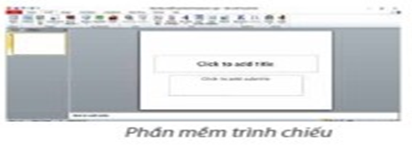

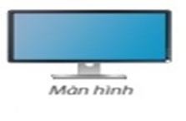
Hãy chọn câu trả lời đúng
Trong các câu sau, phần mềm là đáp án nào?
B.
A.
C.
4
3
5
2
0
1
22

Slide 23









Chúc mừng các em!

Slide 24


